Slide 1
Департамент зарубежного регионоведения Факультет мировой экономики и мировой политики
Ближний Восток и Северная Африка: экономика, политика, безопасность
МАЙНОР
Москва

Slide 2
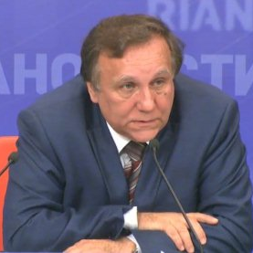
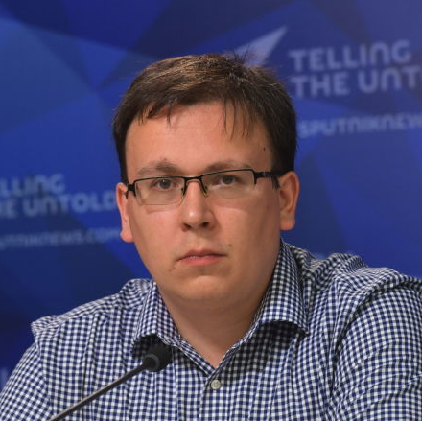
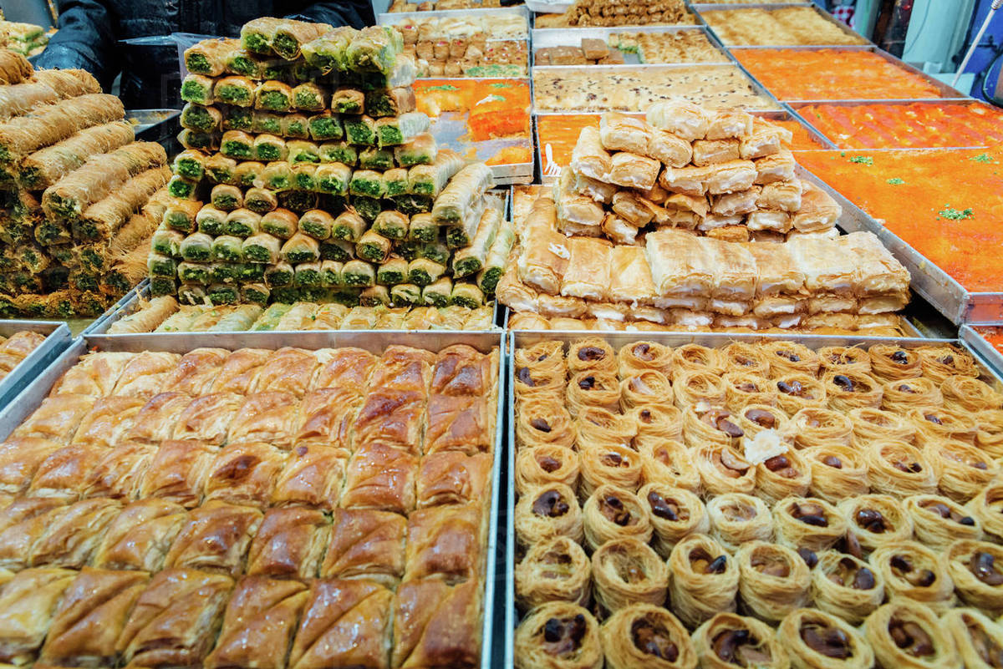
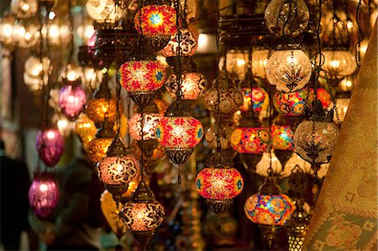
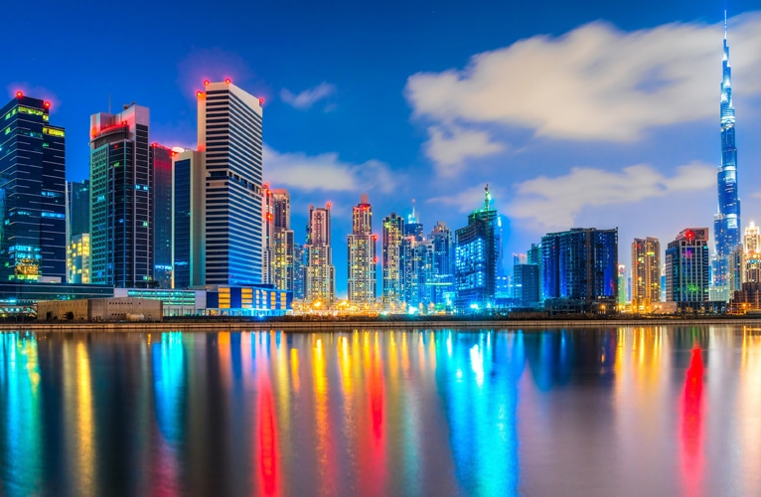
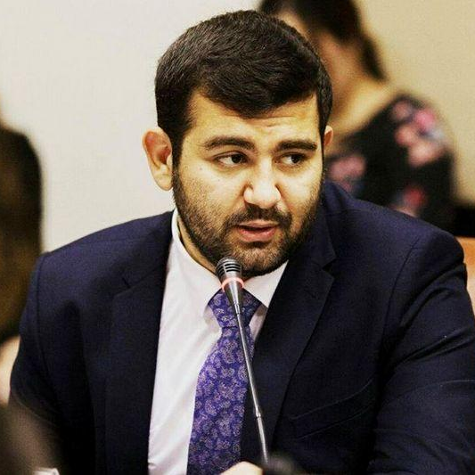
Преподаватели
Департамент зарубежного регионоведения Факультет мировой экономики и мировой политики
Бакланов Андрей Глебович
Профессор, руководитель секции исследований стран БВСА департамента зарубежного регионоведения ФМЭ и МП НИУ ВШЭ.
Лукьянов Григорий Валерьевич
Старший преподаватель департамента политики и управления ФСН, заместитель заведующего базовой кафедрой ИВ РАН.
Садыгзаде Мурад Салех оглы
Аспирант школы по политическим наукам НИУ ВШЭ, сотрудник базовой кафедры ИВ РАН.
Имамкулиева Эльмира Эльмановна
приглашенный преподаватель Департамента зарубежного регионоведения ФМЭ и МП НИУ ВШЭ, м.н.с. отдела экономических исследований ИВ РАН.

Slide 3
Вопросы, на которые мы хотим найти ответы вместе с Вами
Департамент зарубежного регионоведения Факультет мировой экономики и мировой политики
Что делает регион Ближний Восток и Северная Африка особенным?
Как научиться его понимать? Что для этого нужно?
Почему экономика региона – это далеко не только нефть? Что об этом надо знать?
Почему в многообразии и неравенстве заключается не только слабость, но и сила этого региона? Можно ли этим научиться управлять?
Почему Ближний Восток и Северная Африка в одинаковой степени представляет собой регион колоссальных проблем и уникальных возможностей?
Почему вызовы и угрозы в регионе Ближний Восток и Северная Африка имеют не только региональное, но и глобальное измерение? Почему этот регион нельзя игнорировать?
Какое место регион Ближний Восток и Северная Африка занимает в мировой истории, политике, экономике и торговле сегодня, и какая роль ему уготована в будущем?

Slide 4
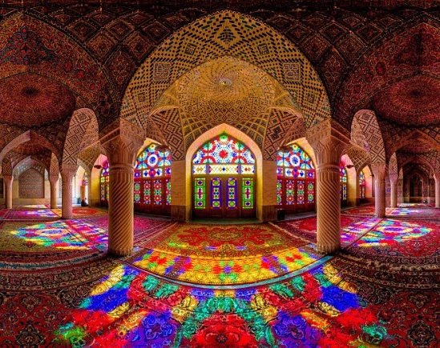
Курсы
Департамент зарубежного регионоведения Факультет мировой экономики и мировой политики
История и политическая география Ближнего Востока и Северной Африки
Экономика стран Ближнего Востока и Северной Африки
Система международных отношений и конфликты в регионе Ближнего Востока и Северной Африки
Политические системы и политические культуры стран Ближнего Востока и Северной Африки

Slide 5
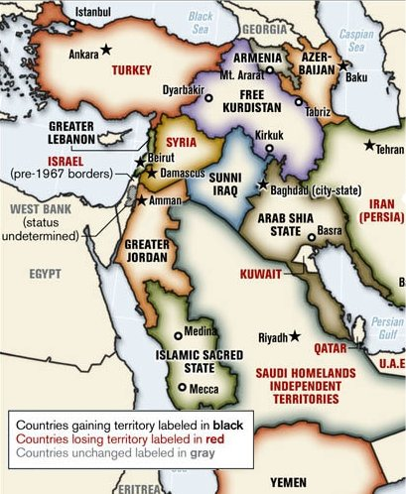
История и политическая география
Ближнего Востока и Северной Африки
Департамент зарубежного регионоведения Факультет мировой экономики и мировой политики
Тема 1. Что такое Ближний Восток и Северная Африка? Особенности и трудности регионализации
Тема 2. Опыт изучения БВСА в России и за рубежом
Тема 3. БВСА в Средние века
Тема 3.1. Возникновение ислама и его роль в консолидации региона
Тема 4. БВСА в Новое время. Политика, экономика и культура в эпоху великих мусульманских империи
Тема 4.1. Османская империя и её наследие в истории БВСА
Тема 5. Колониализм в регионе БВСА
Тема 5.1. Деколонизация Ближнего Востока и Северной Африки
Тема 6. Суверенитет, государства и границы в регионе БВСА: концептуализация ключевых понятий
Тема 6.1. Воображая «Ближний Восток»: проекты перекраивания границ на Ближнем Востоке
Тема 7. Население на Ближнем Востоке и в Северной Африке в XX-XXI вв.
Тема 7.1. Миграционные процессы на Ближнем Востоке и в Северной Африке
Тема 8. Экономическая география Ближнего Востока и Северной Африки
Тема 8.1. Нефть и её влияние на социально-политическое и культурное развитие БВСА
Тема 9. Современная политическая география БВСА: государства и субрегионы
Тема 9.1. «Серые зоны» Ближнего Востока и Северной Африки
Тема 9.2. Современные города Ближнего Востока
Тема 10. Экологические проблемы на Ближнем Востоке и в Северной Африке
Тема 11. Будущее «Ближнего Востока»: консолидация VS балканизация (дебаты)

Slide 6
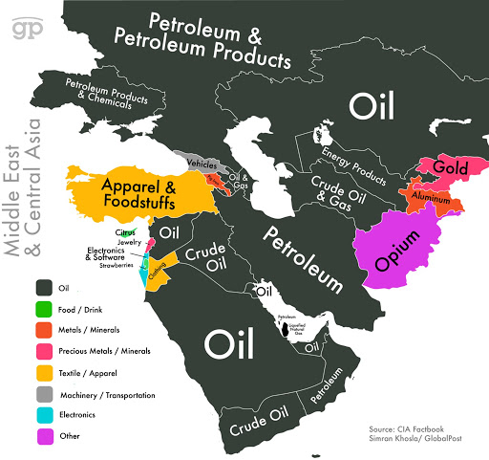
Экономика стран Ближнего Востока
и Северной Африки
Департамент зарубежного регионоведения Факультет мировой экономики и мировой политики
Тема 1. Общая характеристика и основные элементы экономической географии БВСА
Тема 2. Общая характеристика социально-экономического положения БВСА (size of economy): ключевые факторы роста
Тема 3. Добыча полезных ископаемых в странах БВСА. Нефть – «черное золото» или «черное проклятие» стран-экспортеров углеводородов?
Тема 4. Экспорт полезных ископаемых стран БВСА. Создание нефтяных картелей.
Тема 5.Водные ресурсы БВСА
Тема 6. Традиционная и альтернативная энергетика в странах БВСА
Тема 7. Внешняя торговля арабских стран
Тема 8. Трудовые ресурсы и структура занятости БВСА
Тема 9. Миграционные процессы в странах региона
Тема 10. Сельское хозяйство БВСА
Тема 11. Социальная политика в странах БВСА
Тема 12. Транспорт и туризм БВСА
Тема 13. Образование и наука БВСА
Тема 14. Переход к устойчивому развитию стран БВСА
Тема 15. Исламские финансы + Делова игра.

Slide 7
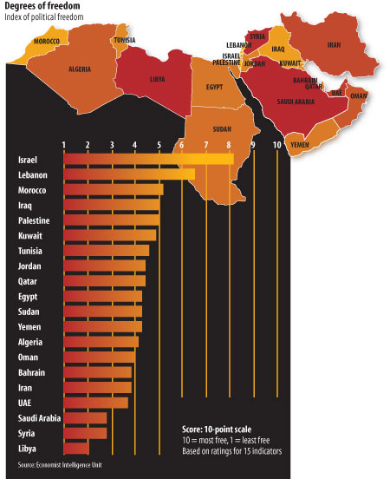
Политические системы и политические культуры стран Ближнего Востока и Северной Африки
Департамент зарубежного регионоведения Факультет мировой экономики и мировой политики
Тема 1. Исторические предпосылки, факторы и особенности политического процесса в странах Ближнего Востока и Северной Африки
Тема 2. Демократия и авторитаризм в странах БВСА
Тема 3. Республики и монархии в регионе БВСА
Тема 4. Ислам и его влияние на политические культуры и политические системы стран БВСА
Тема 5. Роль армия в политических системах и политическиом процессе стран БВСА
Тема 6. Политические партии в странах БВСА
Тема 7. Особенности политических систем арабских стран Машрика
Тема 10. Особенности политических систем арабских стран Магриба
Тема 11. Особенности политических систем монархий Персидского залива
Тема 12. Особенности политической системы Турции
Тема 13. Особенности политической системы Ирана
Тема 14. Особенности политической системы Израиля
Тема 15. Трансформация политической культуры стран Ближнего Востока и Северной Африки

Slide 8
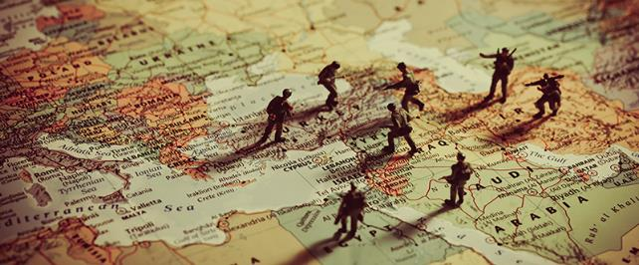
Система международных отношения
и конфликты в регионе БВСА
Департамент зарубежного регионоведения Факультет мировой экономики и мировой политики
Тема 1. Особенности региона БВСА. Роль региональных государств в мировой политике, экономике, энергетике.
Тема 2. Классификация конфликтных и кризисных ситуаций в странах БВСА, причины их возникновения.
Тема 3. Региональные и субрегиональные организации БВСА.
Тема 4. Влияние внешних факторов на ситуацию в регионе БВСА
Тема 5. Арабо-израильский конфликт – причины, характер противоречий, опыт политико-дипломатических усилий по его урегулированию.
Тема 6. Радикальные и экстремистские течения в странах БВСА, их влияние на региональную ситуацию.
Тема 7. Терроризм: международные и региональные форматы антитеррористической борьбы
Тема 8. Этно-конфессиональные противоречия в регионе БВСА, причины и характер усиления суннито-шиитского противостояния.
Тема 9. Особенности региональной политики Турции.
Тема 10. Фактор Израиля в развитии ситуации в ближневосточном регионе.
Тема 11. Иранских фактор в развитии ситуации в ближневосточном регионе.
Тема 12. Динамика развития событий в зоне Персидского залива.
Тема 13. Что можно сделать для формирования системы устойчивых мирных условий и обеспечения динамичного развития стран региона БВСА?

Slide 9
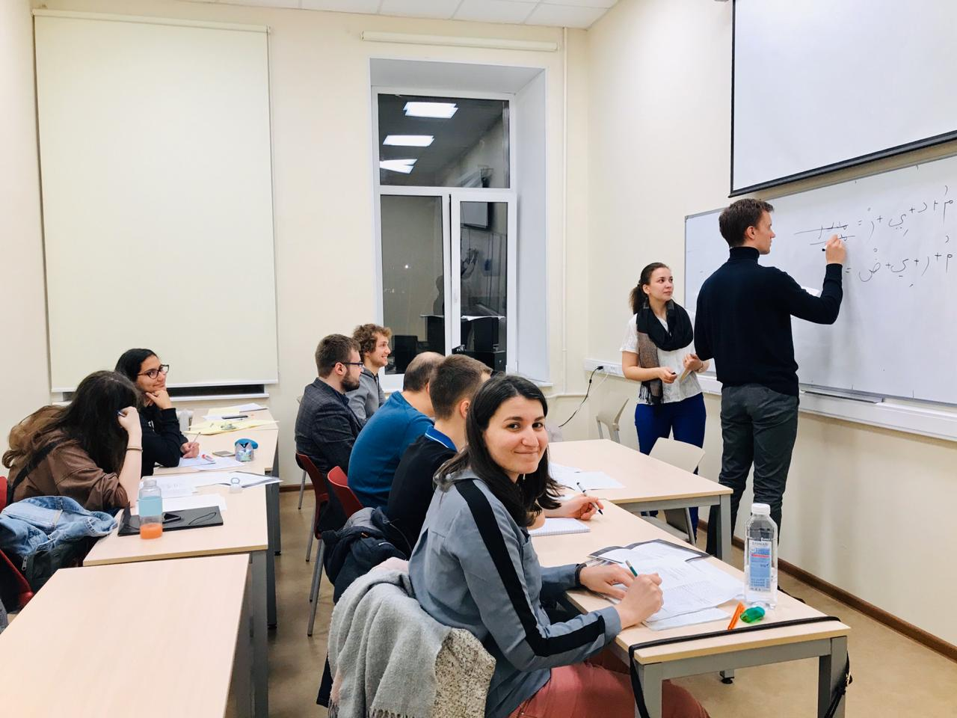
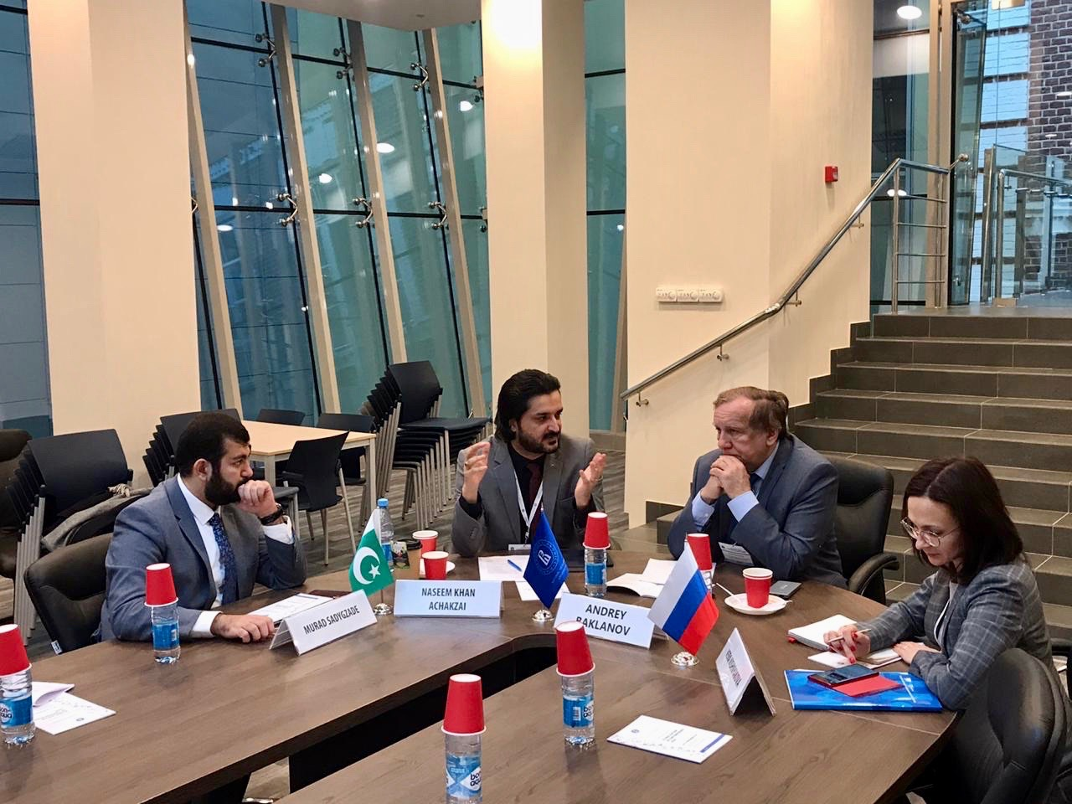
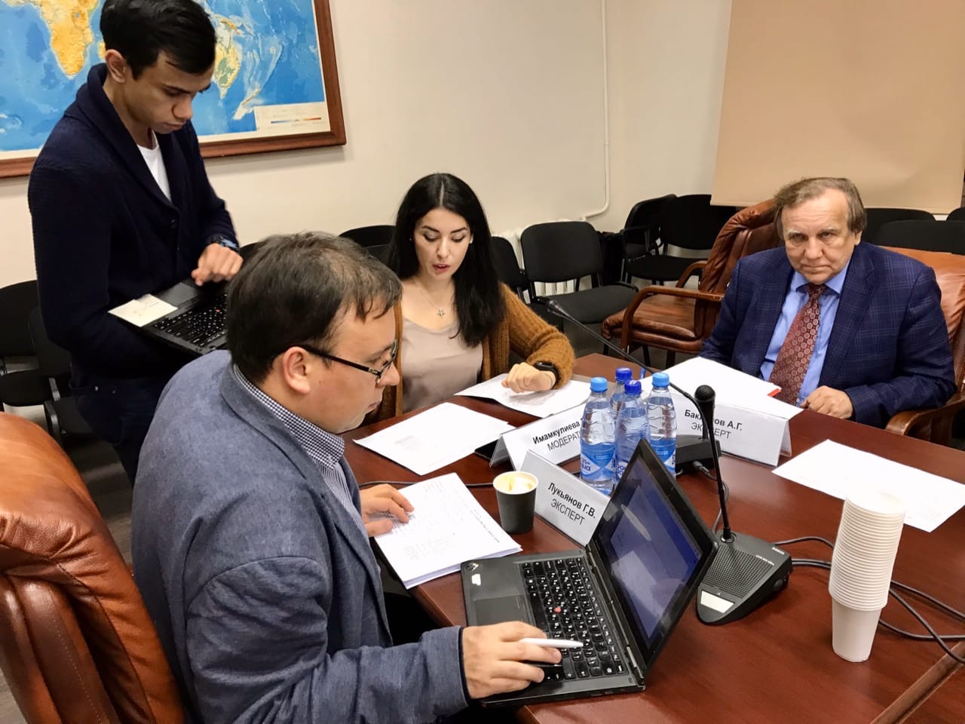
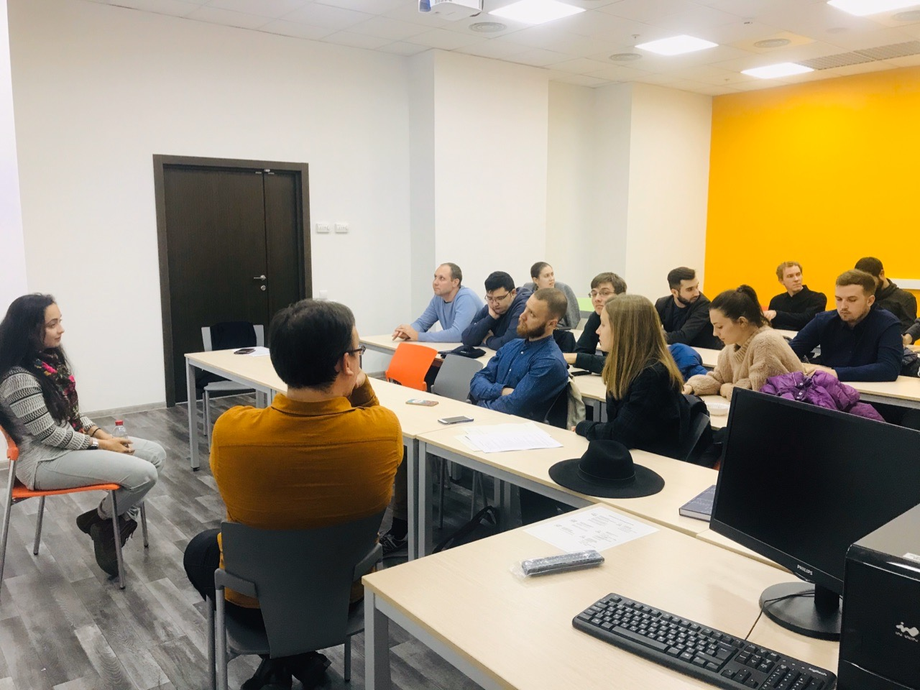
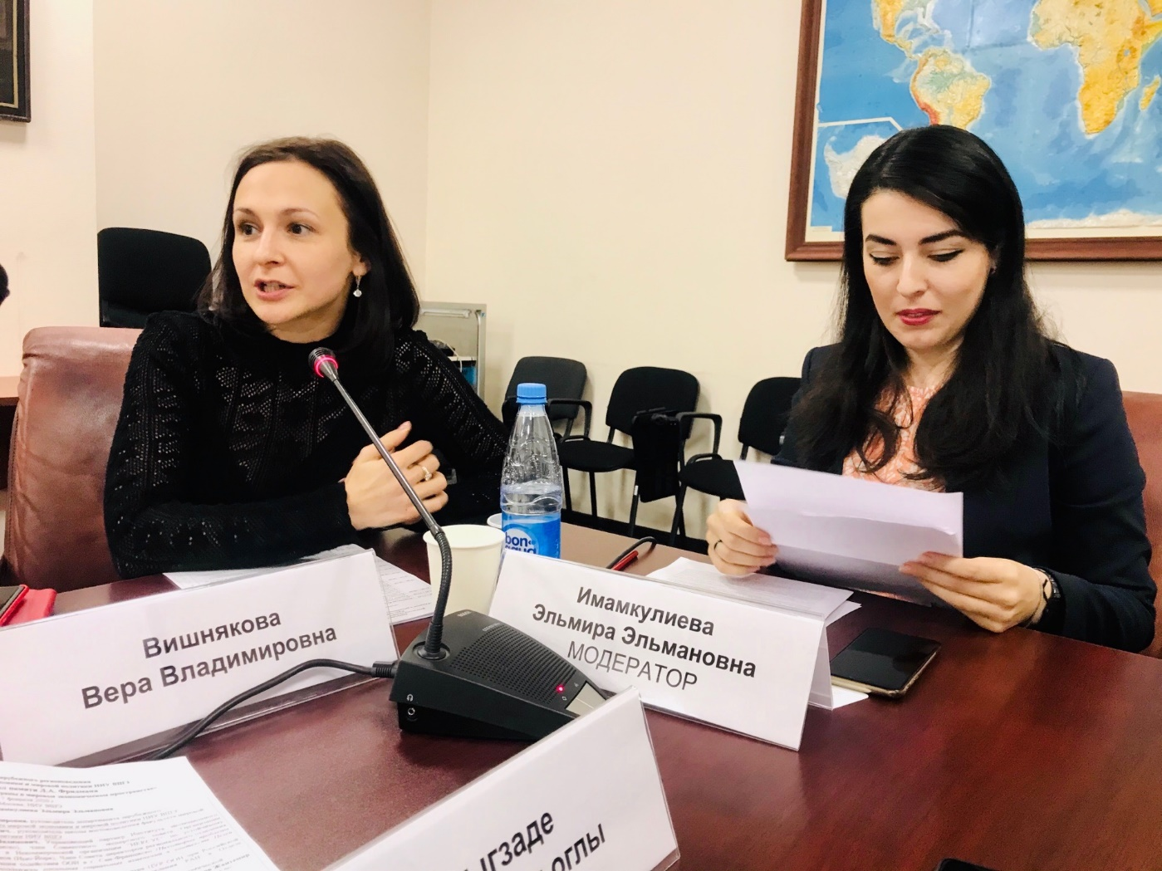
Больше, чем просто пары…
Департамент зарубежного регионоведения Факультет мировой экономики и мировой политики
Имитационные модели
Полезные контакты
Публичные выступления
Научные мероприятия
Эксклюзивные знания
Аналитические навыки

Slide 10
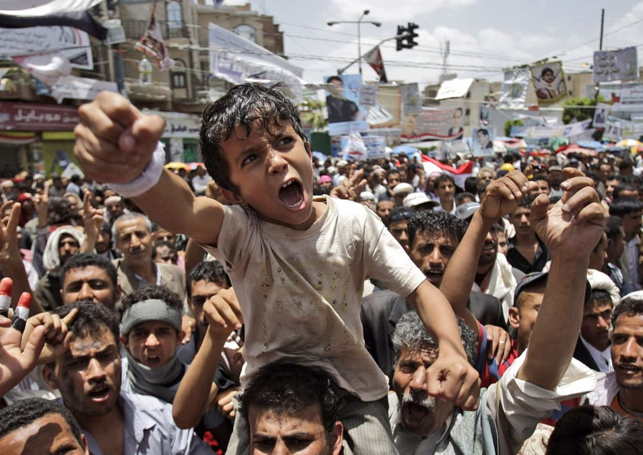
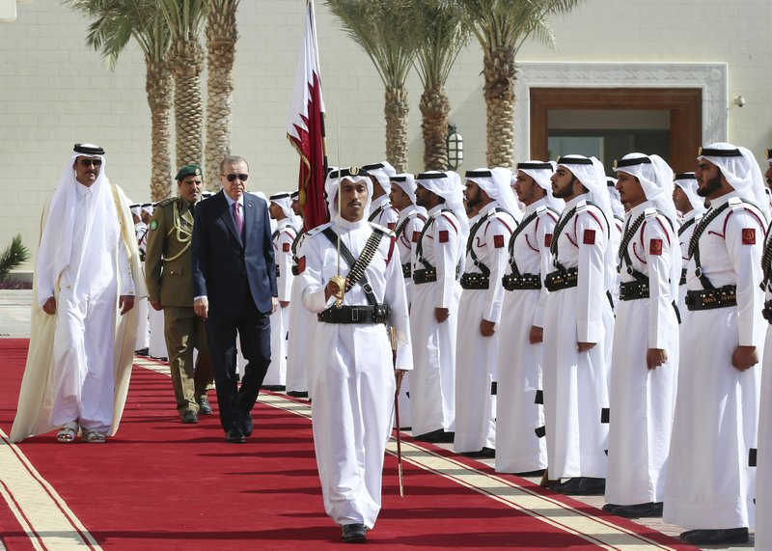
Что Вы сможете узнать?
Департамент зарубежного регионоведения Факультет мировой экономики и мировой политики
Как изучать Ближний Восток и Северную Африку.
Как ориентироваться в регионе
Как понимать его жителей
Как научиться вести с ними дела.
Как научиться комфортно жить и успешно работать в регионе.
Как полюбить регион

Slide 11
Департамент зарубежного регионоведения Факультет мировой экономики и мировой политики
irs@hse.ru
+7(495)772-95-90 *23146

